Slide 1
Tanácsok és módszerek
5/4

Slide 2
Előkészület – tanár
Stopperóra (karóra…)
Tanulási stílus kérdőív kinyomtatása
Az óra végén írandó levelet átolvasni, hogy minden beírandó szóba kerüljön az órán!

Slide 3
Ismétlés
A múlt órán okokat gyűjtöttünk, ami miatt nehezebben megy a tanulás. Jó sok összejött, most fel kellene idézni őket, írj fel minél többet!

Slide 4
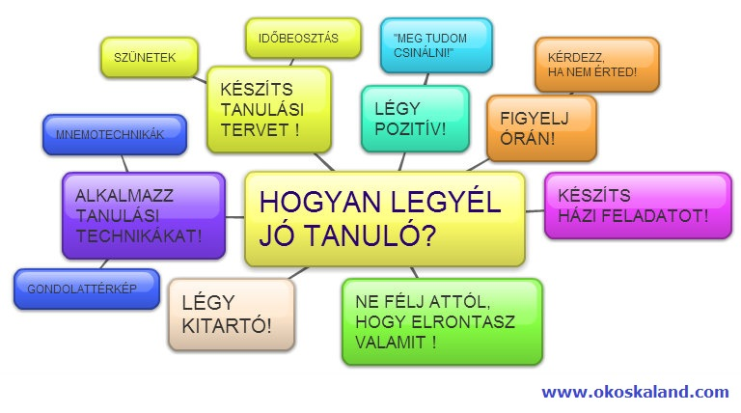
Hogyan legyél jó tanuló?

Slide 5
Tanulási stílus kérdőív kitöltése
A kérdőív kitöltésénél nincsenek jó vagy rossz válaszok.
Viszont nagyon fontos, hogy őszinte légy, mert ha hamis eredményt kapsz, az nem fog segíteni a tanulásban.
Ne gondolkodj sokáig, és a 3. választ próbáld minél kevesebbet használni.

Slide 6
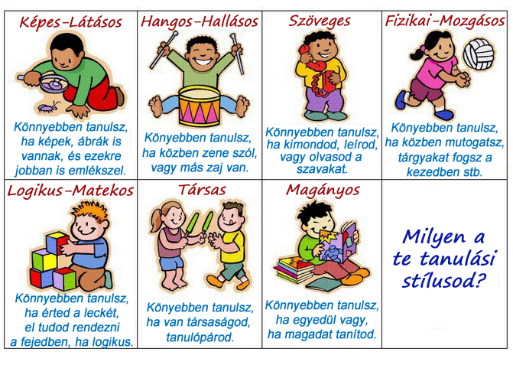
Tanulási stílusok
Ha kiértékeltem, a következő órán kapsz egy listát, ami segít a teendőidben!

Slide 7
Összefoglalás
Mi volt a legfontosabb a mai órán tanultak közül?
… hogy a hozzáállás is nagyon fontos.
… hogy van tanulási módszer minden tanulótípus számára.
… megfelelő módszerrel sokkal eredményesebben tanulhatunk.
… nem az a lényeg, hogy sokat tanuljunk, hanem hogy jól.

Slide 8
Írj levelet egy barátodnak, segítek…
Kedves … !
Alig kezdődött el a tanév és már írok is, mert új tantárgyunk van. Tanulásmódszertannak hívják.
Úgy gondolom, hogy … a tanulási stílusom, és hogy … tudok a legjobban tanulni. Kiderült, hogy a felső tagozatban nem sokat kell tanulni, hanem …, mert a hozzáállás és a módszer is sokat számít.
A következő órán még több módszert fogunk tanulni, ha lesz időm, majd arról is írok.
Szeretettel üdvözöl:

Slide 9
Értékelés
Értékelés | Elvárt tudás
Kiváló | Az órákon aktívan részt vett, a témaköröket fel tudja idézni, és ismeri ezek rávonatkozó részeit. (pl. saját tanulási stílusa, vagy a helyes sorrend a délutáni tanulásban)
Jól megfelelt | Az órákon aktívan részt vett, a témaköröket fel tudja idézni
Megfelelt | Az órákon aktívan részt vett
Nem felelt meg | Az órákon passzív, a tanultakból még a témaköröket sem tudja felidézni

